Slide 1


শুভেচ্ছা

Slide 2
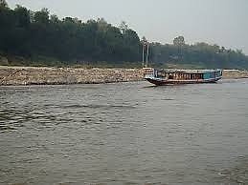
পরিচিতি
মোঃ মহিবুল ইসলাম।
দরগাপাড়া ফাজিল (স্নাতক) মাদরাসা।
সহকারি শিক্ষক (কম্পিউটার)
পার্বতীপুর, দিনাজপুর।
Emil - sayor092@gmail.com
নবম : শ্রেনী
বিষয় : বাংলা ১ম পত্র।
অদ্যকার পাঠ : পদ্যাংশ।

Slide 3
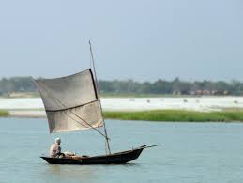
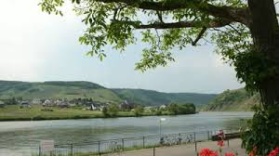
কপোতাক্ষ নদ
মাইকেল মধুসূদন দত্ত

Slide 4
শিখনফল
এই পাঠশেষে শিক্ষার্থীরা …
কবিতাটি শুদ্ধ উচ্চারণে আবৃত্তি করতে পারবে।
কবির অনুভূতির কথা বলতে পারবে ।
নতুন ও কঠিন শব্দের অর্থ বলতে পারবে।
সনেটের বৈশিষ্ট্য বর্ণনা করতে পারবে।
কবিতাটির তাৎপর্য ব্যাখ্যা করতে পারবে।

Slide 5
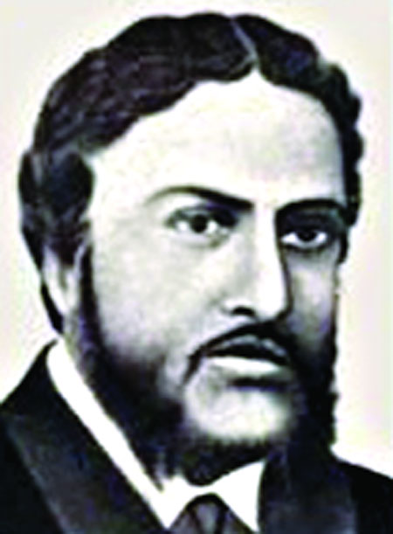
জন্মঃ ১৮২৪ খ্রিঃ ২৫ জানুয়ারি
যশোর জ়েলা, সাগরদাড়ি গ্রাম।
১৮৪৩ খ্রিঃ খ্রিষ্টধর্মে দীক্ষিত হন ।
মহাকাব্যঃ মেঘনাদ বধ।
উল্লেখযোগ্য গ্রন্থঃ ব্রজাঙ্গনা,বীরাঙ্গনা, চতুর্দশপদী।
মৃত্যুঃ ১৮৭৩ খ্রিঃ ২৯ জুন।
মাইকেল মধুসূদন দত্ত

Slide 6
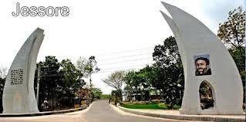
ইংরেজিতে Sonnet, বাংলায় চতুর্দশপদী কবিতা। চৌদ্দ-চরণ-সম্বিত ভাবসংহত সুনির্দিষ্ট।
সনেটের কবিতায় প্রথম আট চরণের স্তবককে অষ্টক এবং দ্বিতীয় ছয় চরণের স্তবককে ষষ্টক বলে।
১ম আট চরণঃ কখখক কখখক। শেষ ছয় চরণঃ ঘঙচ ঘঙচ।
অষ্টক
ষষ্টক
সতত ,হে নদ, তুমি পড় মোর মনে!
সতত তোমার কথা ভাবি এ বিরলে ;
আর কি হে হবে দেখা?-যত দিন যাবে,
সতত (যেমতি লোক নিশার স্বপনে
শোনে মায়া-মন্ত্রধ্বনি) তব কলকলে
জুড়াই এ কান আমি ভ্রান্তির ছলনে!
প্রজারূপে রাজরূপ সাগরে দিতে
বারি-রূপ কর তুমি; এ মিনতি, গাবে
.........................................
.........................................
লইছে যে তব নাম বঙ্গের সংগীতে।
বহু দেশ দেখিয়াছি বহু নদ-দলে,
কিন্তু এ স্নেহের তৃষ্ণা মিটে কার জলে ?
দুগ্ধ-স্রোতোরূপী তুমি জন্মভূমি-স্তনে ।

Slide 7
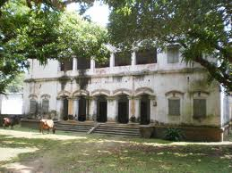

কবির বাবার বাড়ি
কবির শৈশব কাল

Slide 8
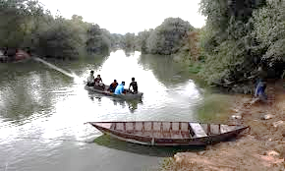
কবির প্রবাস
জীবনের কল্পনা
সতত ,হে নদ, তুমি পড় মোর মনে
সতত তোমার কথা ভাবি এ বিরলে ;

Slide 9


সতত (যেমতি লোক নিশার স্বপনে
শোনে মায়া-মন্ত্রধ্বনি) তব কলকলে
জুড়াই এ কান আমি ভ্রান্তির ছলনে ।

Slide 10
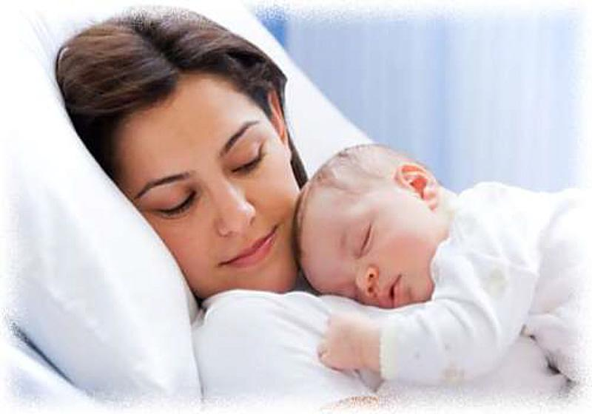
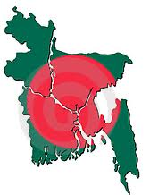
কিন্তু এ স্নেহের তৃষ্ণা মিটে কার জলে ?
দুগ্ধ-স্রোতোরূপি তুমি জন্মভূমি–স্তনে ।

Slide 11
প্রজারূপে রাজরূপ সাগরে দিতে
বারি-রুপ কর তুমি; এ মিনতি, গাবে।

Slide 12
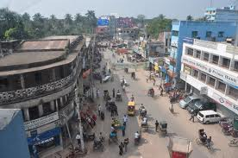
শব্দার্থ
সতত-
সর্বদা

Slide 13

বিরলে
একান্ত নিরিবিলিতে

Slide 14
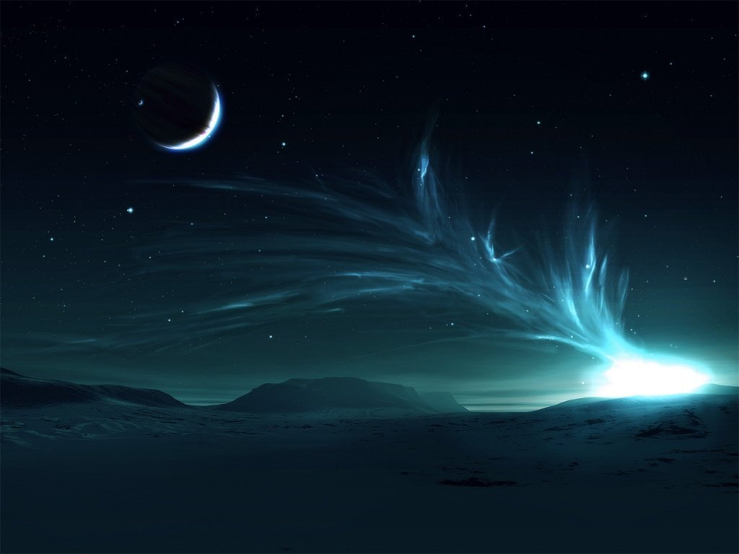
নিশা-
রাত্রি

Slide 15
দলীয় কাজ
কবির স্বদেশ প্রেমের অনুভূতি গুলো নিজের
ভাষায় লিখ ।

Slide 16
মূল্যায়ন
১। সনেট কী ?
২। কবি কত সালে খ্রিষ্টধর্মে দিক্ষিত হন?
৩। দূর বাসেও কবি কপোতাক্ষ নদের কলকল ধবনি
শুনতে পান কেন?
৪। মাইকেল মধুসূদন দত্ত কত সালে, কোন জেলায়
জন্মগ্রহণ করেন।

Slide 17
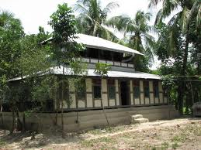
বাড়ির কাজ
মধুসূদন দত্তের শৈশব স্মৃতি বিজড়িত দিন গুলি যা
জান লিখ।

Slide 18

ধন্যবাদ

